Slide 1
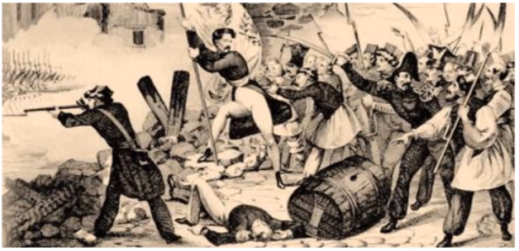
Революции и национальные движения в мире
История Беларуси в контексте 11 класс

Slide 2
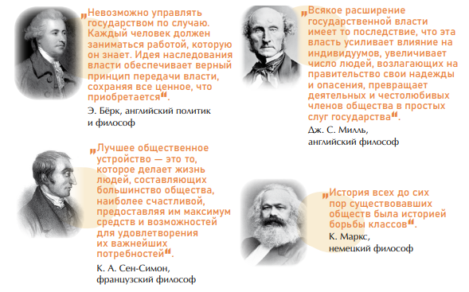
Основные идеологии XIX века формируются под влиянием идей Просвещения и Французской революции
Идеология-система правовых, нравственных, философских взглядов, в которых отражается отношение к окружающей действительности

Slide 3
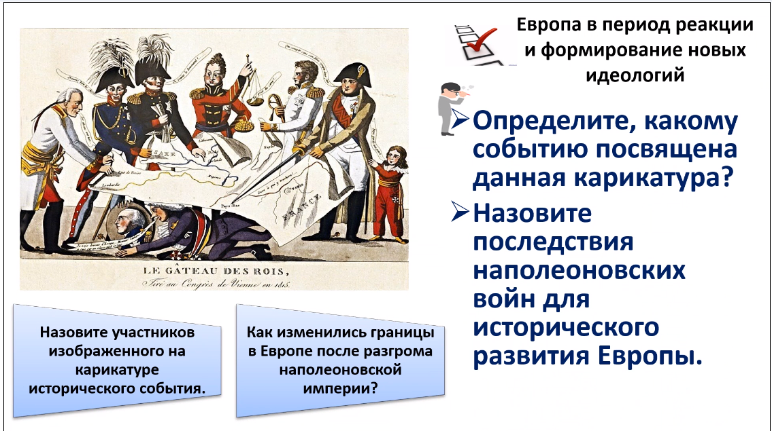

Slide 4
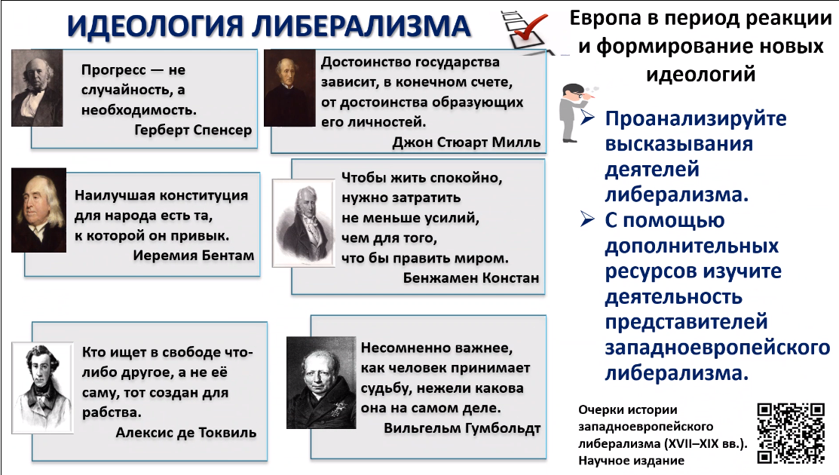

Slide 5
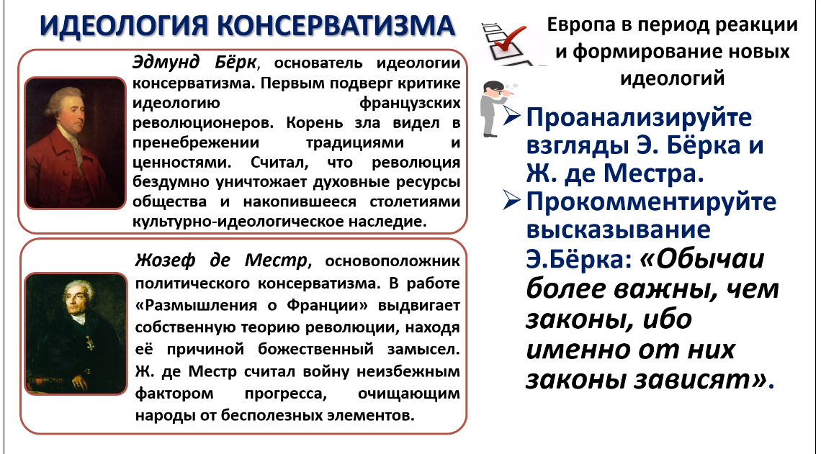

Slide 6
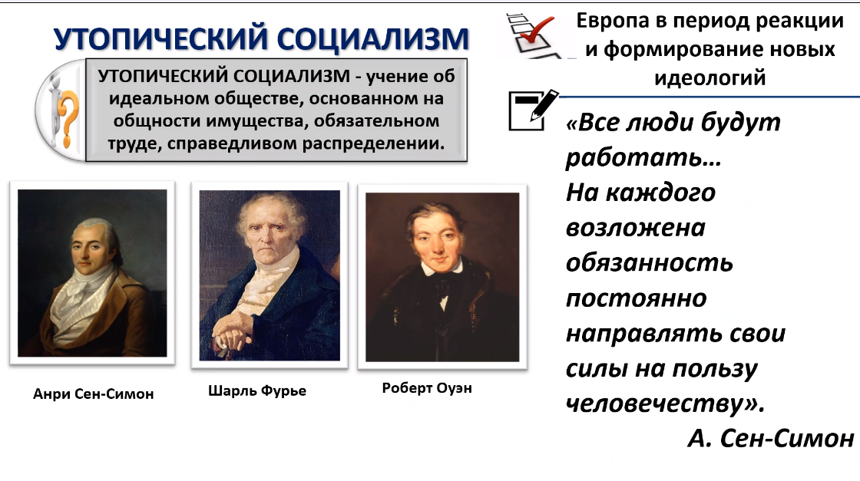

Slide 7
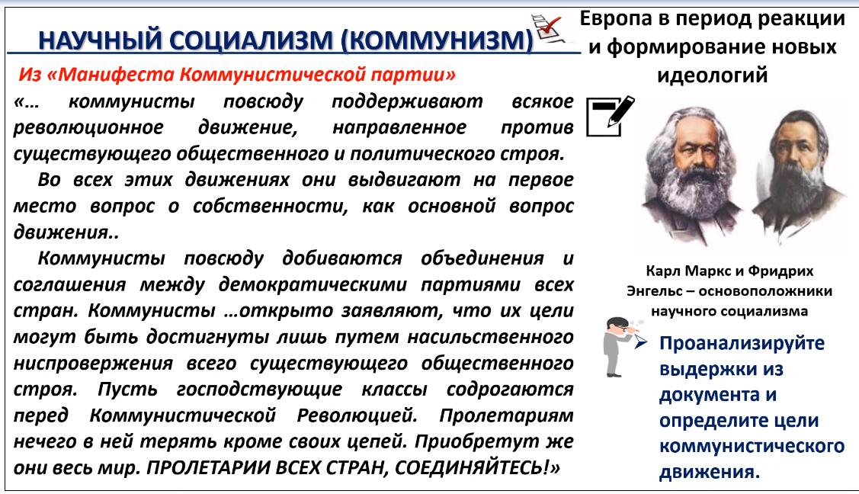

Slide 8
Идеоло- гия | Либерализм | Консерватизм | Социализм (в т.ч. утопический) | Коммунизм (марксизм) – «научный социализм»
Суть | Защита индивидуальных свобод, равенства перед законом, свободы слова, печати, вероисповедания, участие в управлении через представительные органы. | Сохранение традиционных ценностей, обычаев, монархии, церкви. Неравенство – естественный порядок. Осторожное реформаторство. | Общество без эксплуатации, солидарность, справедливое распределение благ. Ранние социалисты отвергали насилие, возлагали надежды на государство. | Упразднение частной собственности, общность имущества. Переход к новому обществу через классовую борьбу и пролетарскую революцию.

Slide 9
Экономиче- ские решения | Свобода конкуренции, неприемлемость имущественного равенства. |  |  | Отказ от частной собственности, национализация и распределение благ
Представители | Г. Спенсер, Дж. С. Милль (Великобритания), Б. Констан, А. де Токвиль (Франция), В. Гумбольдт (Германия) | Э. Бёрк (Англия), Ж. де Местр (Пьемонт). | К. А. Сен-Симон, Л. Блан (Франция). | К. Маркс, Ф. Энгельс
Социальная база | Буржуазия, интеллигенция. | Аристократия, духовенство, часть крестьянства. | Беднейшие слои | Пролетариат.

Slide 10
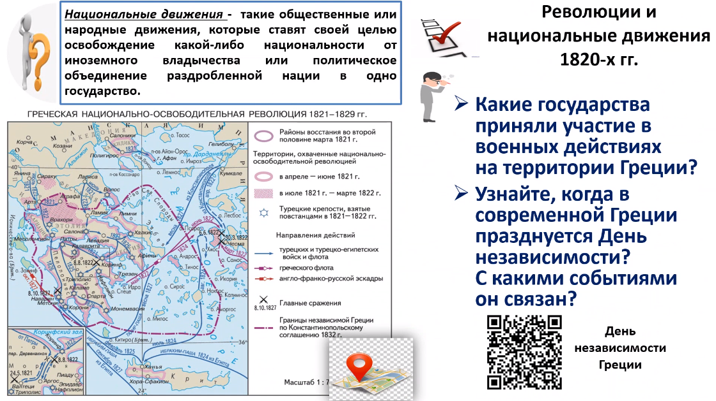

Slide 11
Причины:
Реставрация абсолютизма после наполеоновских войн, отсутствие доступа к власти, сохранение феодальных пережитков.
Основные события:
1820-1823:
Революции в Испании, Португалии, Королевстве Обеих Сицилий, Сардинском королевстве. Установление конституционных монархий.
Подавление: Священным союзом
(Австрия, Франция). Решения конгрессов 1820-х гг.

Slide 12
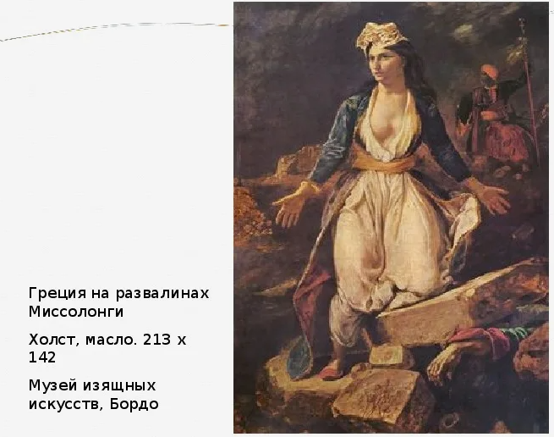
1821-1830: Антитурецкое восстание в Греции. Поддержка России, Англии, Франции → независимость Греции (1830)

Slide 13
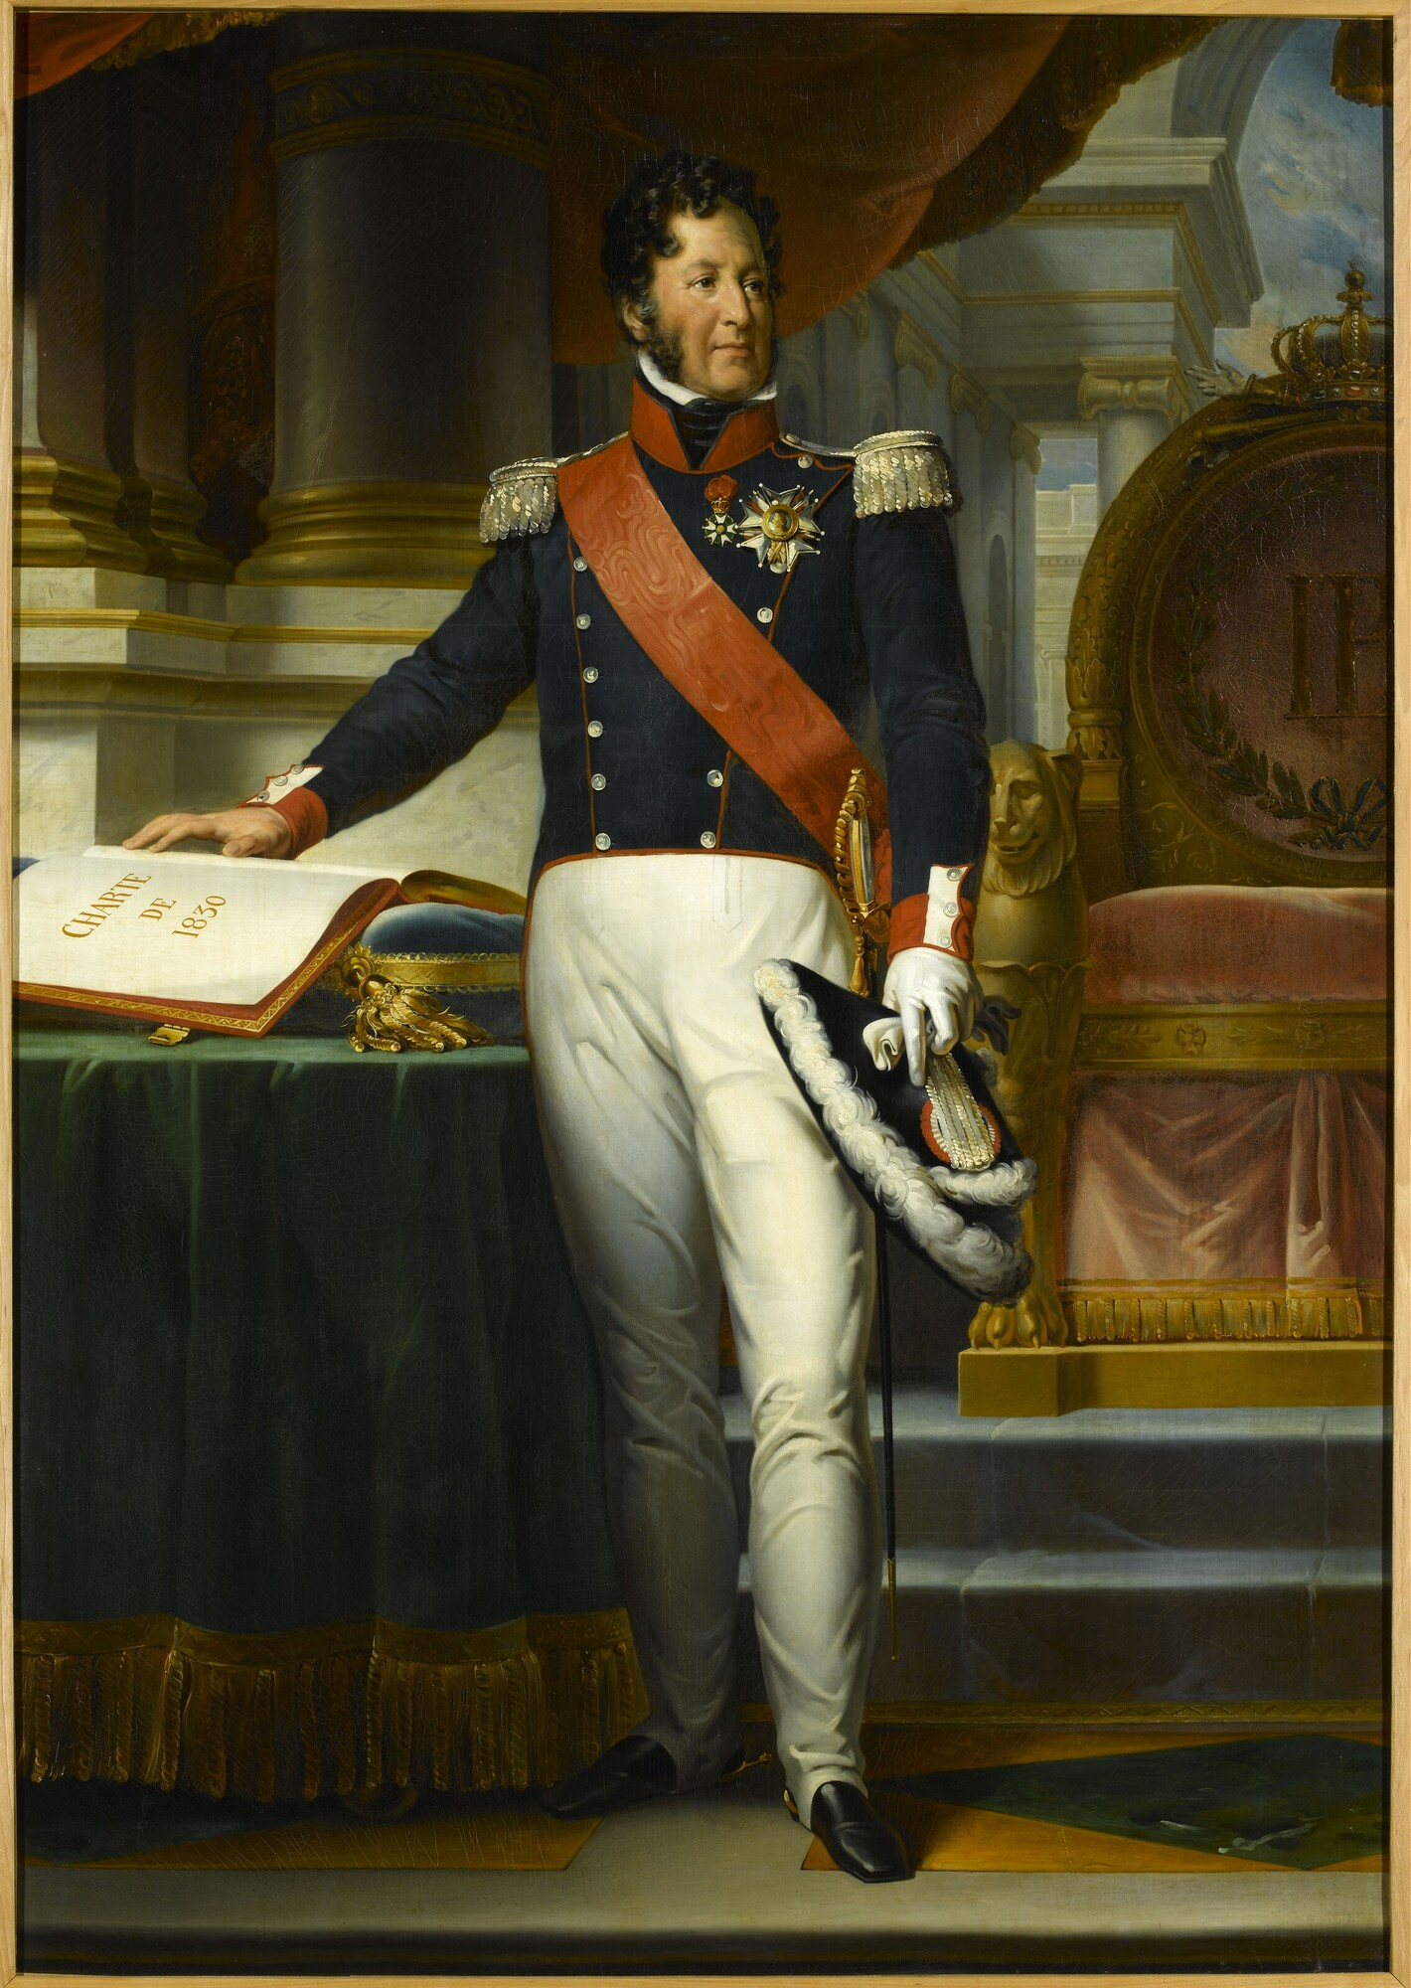
Революции 1830-1831 гг.
Июльская революция во Франции (1830):
Причина: Попытка короля Карла X ликвидировать парламент.
Итог: Свержение Карла X. Луи-Филипп Орлеанский («король-буржуа») – «король по воле народа». Власть перешла к финансовой буржуазии.
Август 1830: Революция в Бельгии против Нидерландов → независимая конституционная монархия.
Восстания в государствах Центральной Италии (подавлены Австрией).

Slide 14
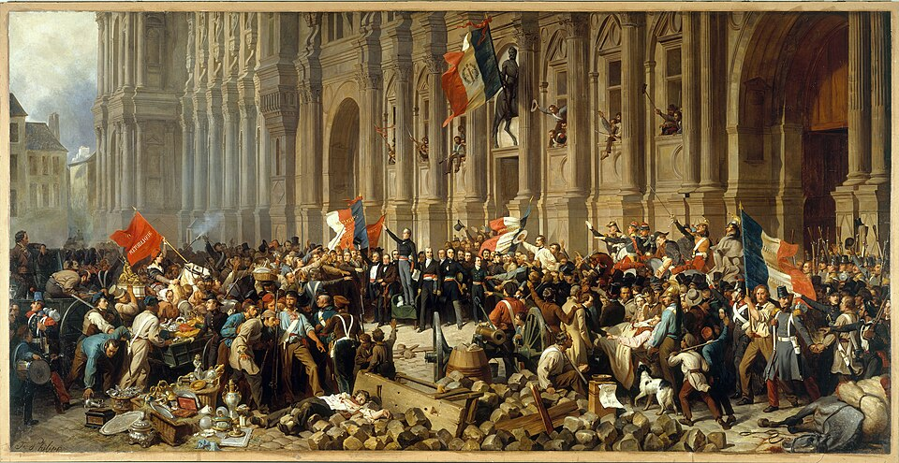
Революции 1848-1849 гг. («Весна народов»)
Причина: Экономический кризис 1846-1847 гг., ухудшение положения рабочих и буржуазии.
Характер: Буржуазно-демократический. Активное участие пролетариата и социалистов.
Основные события:
Франция: Февраль 1848 г. – восстание → Вторая республика (1848-1852), всеобщее мужское избирательное право. Государственный переворот Луи Бонапарта (Наполеона III) → Вторая империя (1852-1870).
Австрийская империя, германские и итальянские государства: Борьба с абсолютизмом, национальные движения.

Slide 15
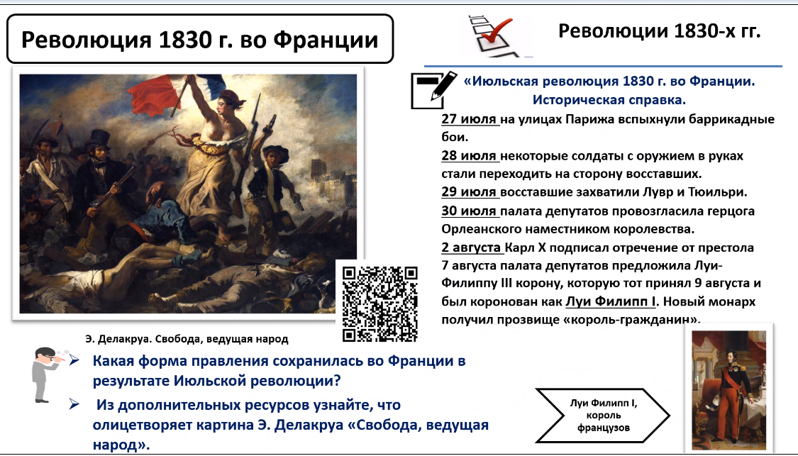

Slide 16
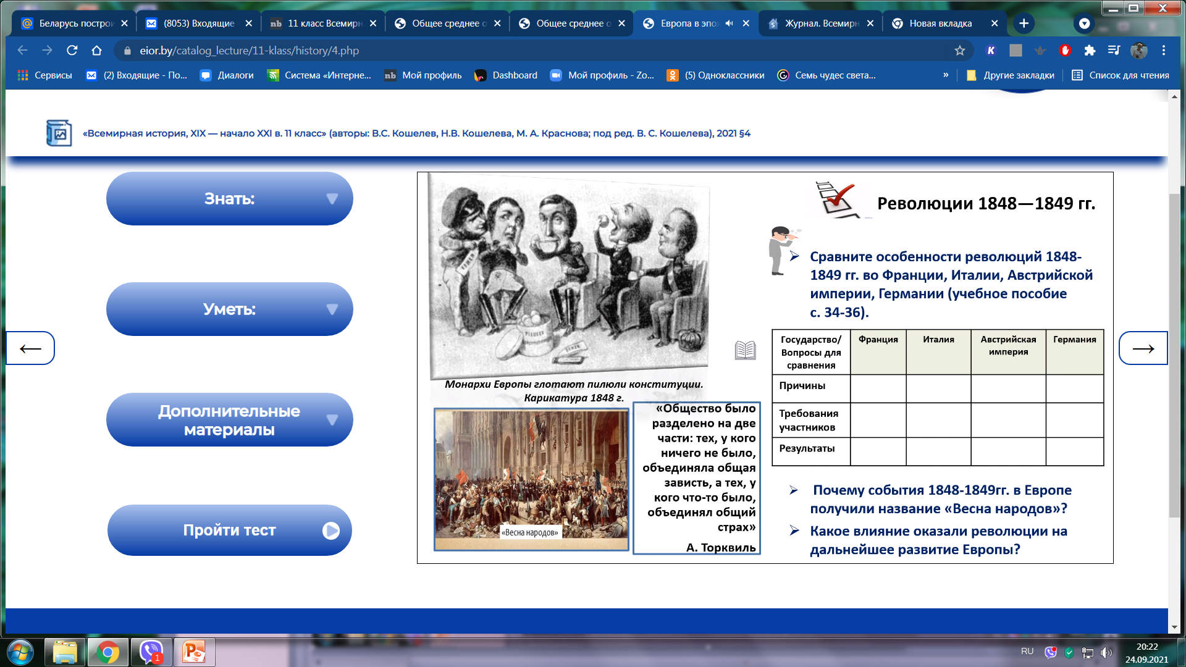

Slide 17
Итоги: Поражение большинства революций, но шаг к демократизации и ликвидации феодальных пережитков. Значимой силой выступил пролетариат и социалисты.
Национальные движения: Венгерская и чешская революции (подавлены), попытки объединения Германии и Италии (неудачны).
Частичные успехи: Ликвидация остатков крепостничества в Австрии и Пруссии, умеренная конституция в Пруссии. Австрийская империя устояла

Slide 18
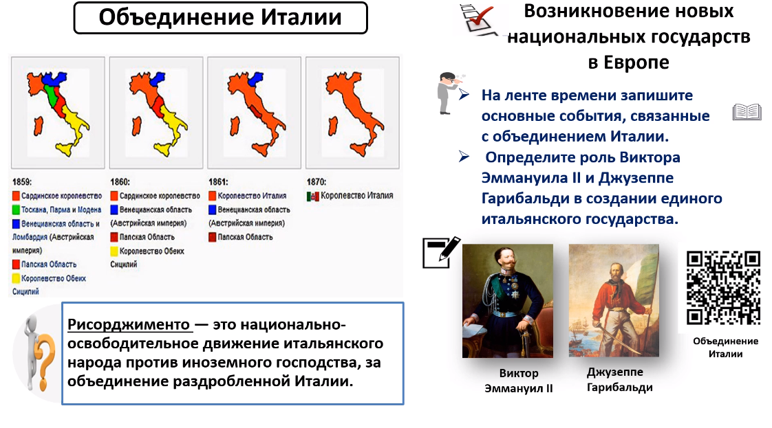

Slide 19
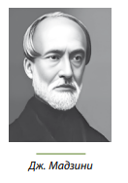

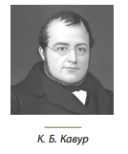
Период:
1820-1871 гг. Идея единой нации, борьба против иностранного (австрийского) господства. Объединение Италии завершилось в сентябре 1870. К Итальянскому королевству присоединен Рим.
Направления и лидеры:
Республиканское: Джузеппе Мадзини, Джузеппе Гарибальди. | Монархическое (под эгидой Сардинского королевства): Камилло Бенсо ди Кавур. Ключевая дата: 1870 г. – присоединение Рима → завершение объединения.

Slide 20
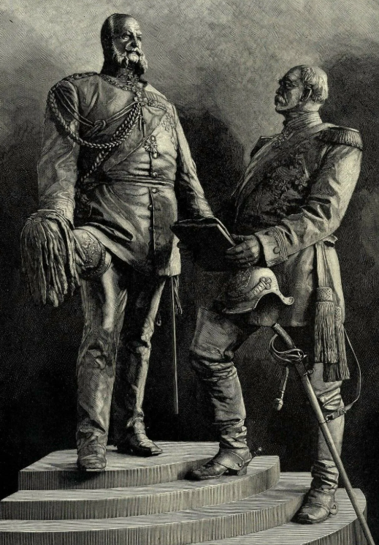
Объединение Германии
Основа: Культурное единство немцев. Определяющая роль- у Пруссии, объединение «железом и кровью» под руководством канцлера Отто фон Бисмарка (с 1862 г.).
Войны за объединение: Против Дании (1864), Австрии (1866), Франции (1870-1871).
Ключевая дата: 18 января 1871 г. – провозглашение Германской империи в Версальском дворце. Император – Вильгельм I (король Пруссии).

Slide 21
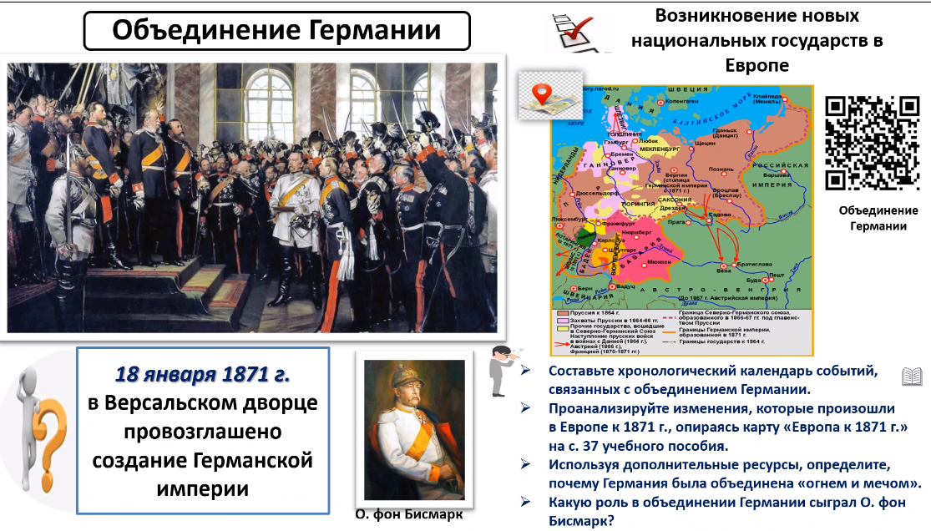

Slide 22
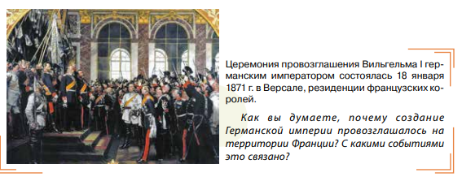

Slide 23
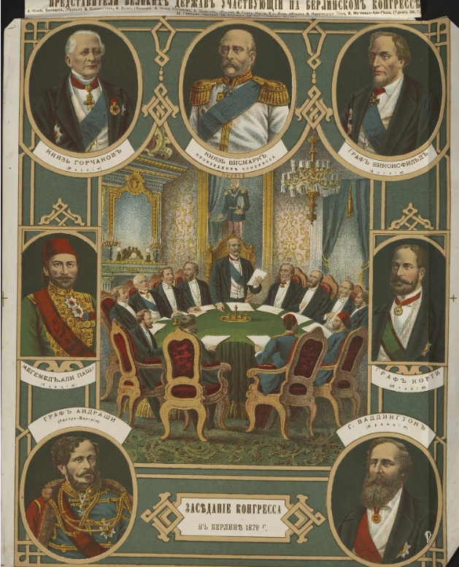
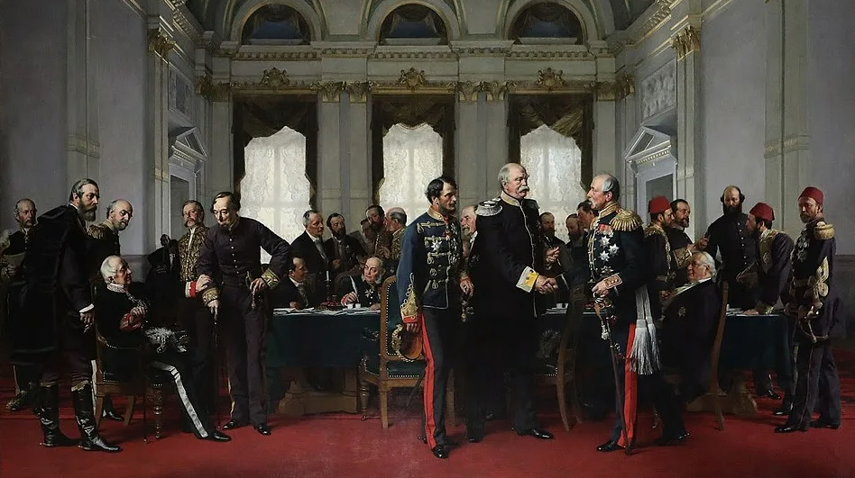
Национальные движения на Балканах
Цель: Освобождение от власти Османской империи.
В итоге Русско-турецкой войне 1877-1878 гг. некоторые народы обрели незвисимость
Итоги (Берлинский договор 1878 г.):
Независимость: Болгария (княжество), Румыния, Сербия, Черногория.
Под властью Турции остались: Южная Болгария, Македония, Албания и др.

Slide 24
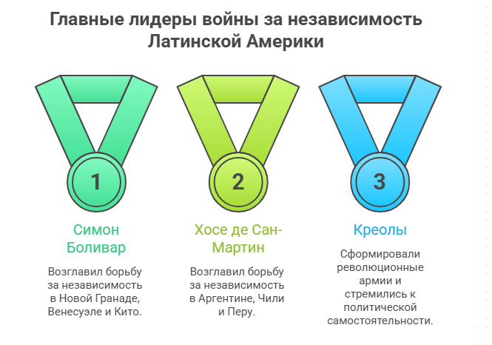
Национально-освободительные движения в Латинской Америке
Война за независимость испанских колоний (1810-1826)
Участники: Креолы (потомки переселенцев), революционные армии.
Главный лидер: Симон Боливар (Великая Колумбия: Новая Гранада, Венесуэла, Кито).
Другие лидеры: Хосе де Сан-Мартин (Аргентина, Чили, Перу).
Итог: Образование независимых республик: Мексика, Аргентина, Перу, Чили, Великая Колумбия и др.

Slide 25
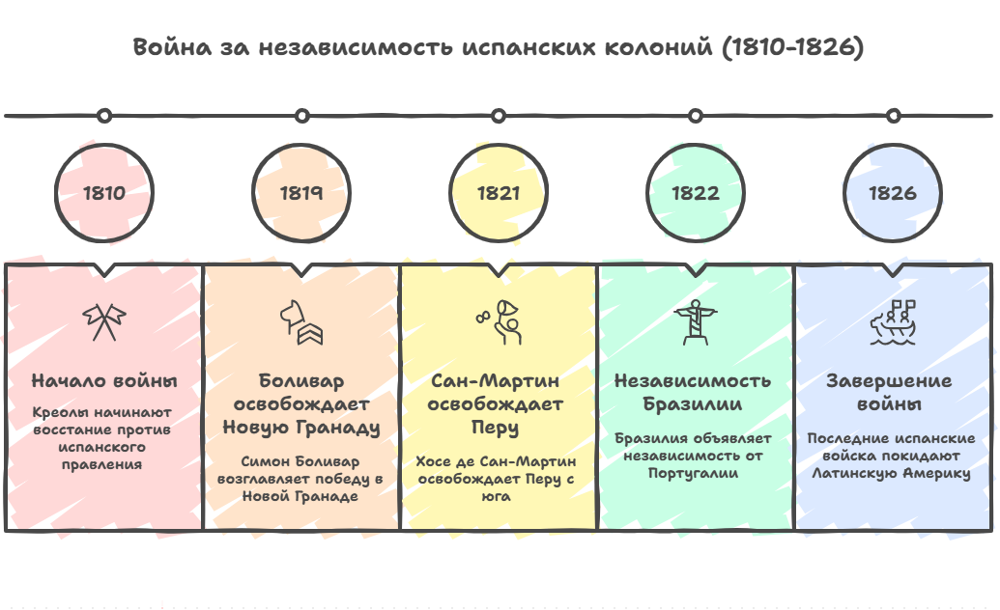

Slide 26
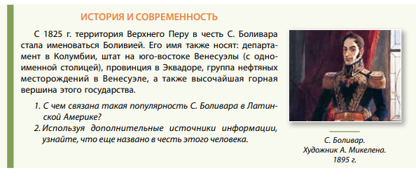
Независимость Бразилии (1822)
Мирный путь отделения от Португалии.
Правление: Император Педро I (из португальского королевского дома) → монархия до 1889 г.

Slide 27
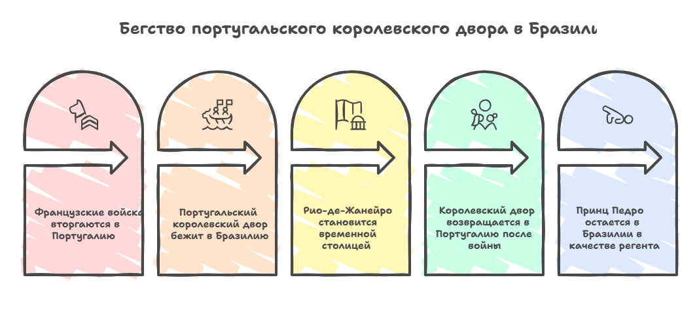

Slide 28
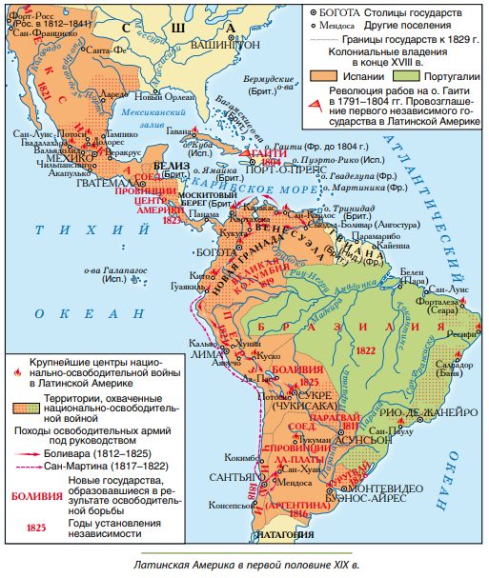
Характерные черты новых государств Латинской Америки:
Отмена сословного и расового неравенства (но сохранение рабства во многих странах).
Власть у земельной аристократии и военных.
Республиканская форма правления (кроме Бразилии).

Slide 29
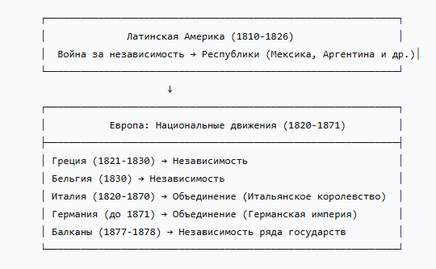

Slide 30
Основные понятия и даты
1820-1823: Революции в Южной Европе.
1821-1830: Греческая революция → независимость Греции (1830).
1830: Июльская революция во Франции.
1830: Независимость Бельгии.
1848-1849: Революции «Весны народов» в Европе.
1852-1870: Вторая империя во Франции (Наполеон III).
1870: Завершение объединения Италии.
18 января 1871: Провозглашение Германской империи.
1877-1878: Русско-турецкая война → независимость балканских государств.
1810-1826: Война за независимость в Латинской Америке.
1822: Независимость Бразилии.
Ключевые понятия:
Конституционная монархия – форма правления, где власть монарха ограничена конституцией и парламентом.
Абсолютизм – форма правления с неограниченной верховной властью монарха.
Национальное движение – борьба народа за национальную независимость, объединение или самоопределение.
Креолы – потомки европейских (испанских, португальских) переселенцев в Латинской Америке, родившиеся уже в колониях.
Священный союз (1815) – союз монархов России, Австрии и Пруссии для подавления революций и сохранения старых порядков.

Slide 31
ВЫВОДЫ
XIX век – эпоха формирования современных идеологий (либерализм, консерватизм, социализм), которые определяли политическую борьбу.
Революции были направлены против абсолютизма и феодальных пережитков, за конституцию, парламент и гражданские права.
Национальные движения привели к объединению Италии и Германии, распаду колониальных империй (Османская, Испанская) и созданию новых национальных государств в Европе и Латинской Америке.
Результатом стало изменение политической карты мира и переход к буржуазно-демократическому обществу, хотя процесс был противоречивым и часто кровавым.

